Slide 2

كِتاب

Slide 3
حِصان

Slide 4
ساعَة

Slide 5
سَيارَة

Slide 6
صوص

Slide 7
زُهور

Slide 8
أُسود

Slide 9
عُصْفور

Slide 10
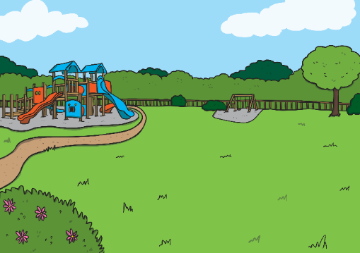
حَديـقَة

Slide 11
فيل

Slide 12
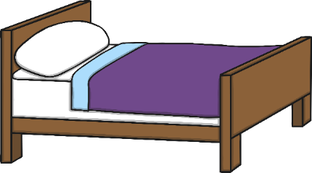
سَرير

